Slide 1
动手学深度学习
8. 数值稳定性，激活函数 和 硬件
中文教材：zh.d2l.ai
英文教材：www.d2l.ai
教学视频：https://courses.d2l.ai/berkeley-stat-157/units/dropout.html

Slide 2
概要
数值稳定性
梯度爆炸
梯度消失
稳定模型训练
权重初始化
激活函数
硬件

Slide 3
数值稳定性
Wikipedia

Slide 4
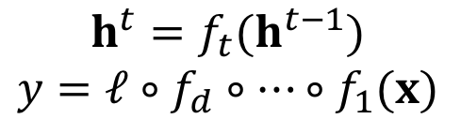
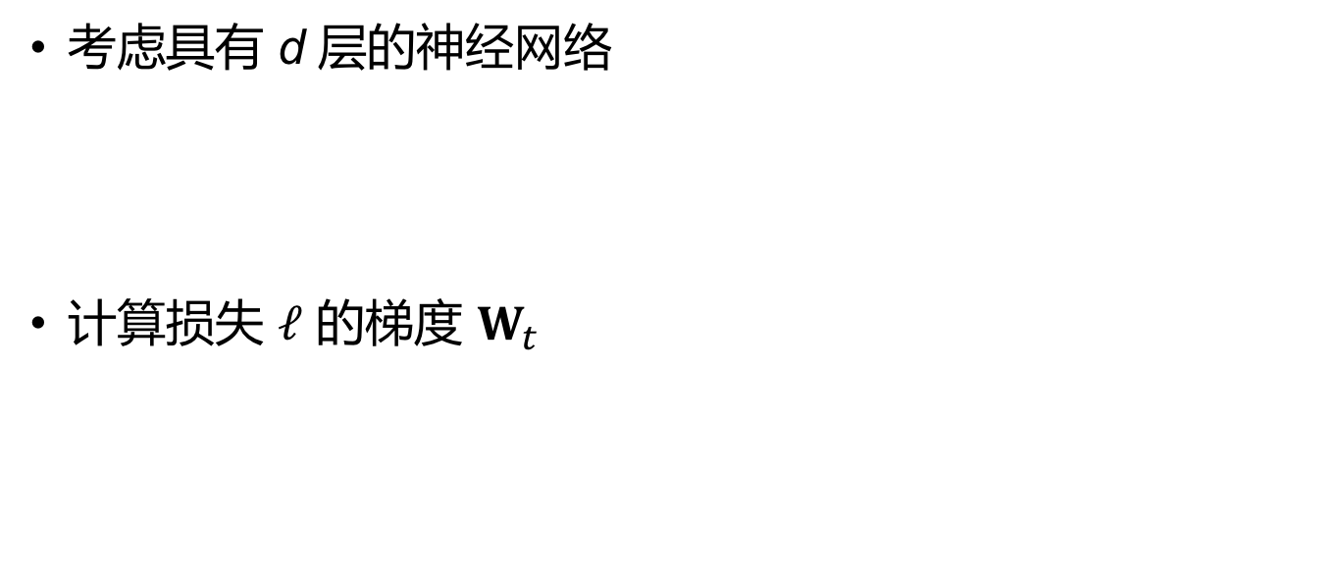
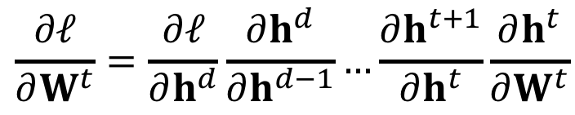
神经网络的梯度
考虑具有 d 层的神经网络
计算损失 $ℓ$ 的梯度 $W_{t}$
$$h^{t}=f_{t}(h^{t−1})$$
$$y=ℓ∘f_{d}∘…∘f_{1}(x)$$
$$\frac{∂ℓ}{∂W^{t}}=\frac{∂ℓ}{∂h^{d}}\frac{∂h^{d}}{∂h^{d−1}}…\frac{∂h^{t+1}}{∂h^{t}}\frac{∂h^{t}}{∂W^{t}}$$
d-t 矩阵相乘

Slide 5

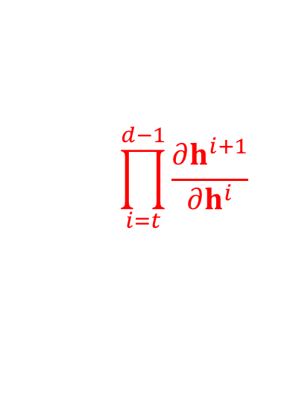
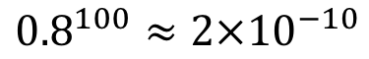
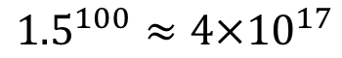
深度神经网络的两个问题
梯度爆炸
梯度消失
$$\prod_{i=t}^{d−1}{\frac{∂h^{i+1}}{∂h^{i}}}$$
$${1.5}^{100}≈4×{10}^{17}$$
$${0.8}^{100}≈2×{10}^{−10}$$

Slide 6
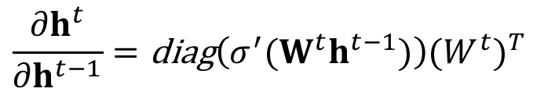
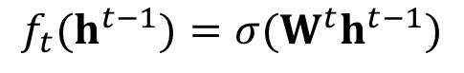
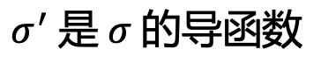
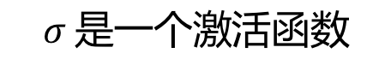
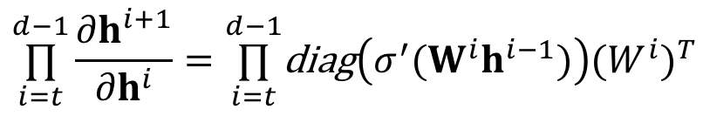
例子： MLP
假设现有一个MLP（为简单而没有偏差参数）
$$f_{t}(h^{t−1})=σ(W^{t}h^{t−1})$$
$$σ 是一个激活函数$$
$$\frac{∂h^{t}}{∂h^{t−1}}=\text{diag}\left(σ^{′}(W^{t}h^{t−1})\right)(W^{t})^{T}$$
$$σ^{′} 是 σ 的导函数$$
$$\overset{d−1}{\underset{i=t}{∏}}\frac{∂h^{i+1}}{∂h^{i}}=\overset{d−1}{\underset{i=t}{∏}}\text{diag}\left(σ^{′}(W^{i}h^{i−1})\right)(W^{i})^{T}$$

Slide 7
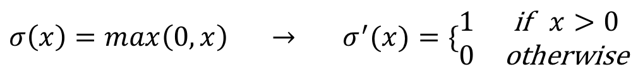
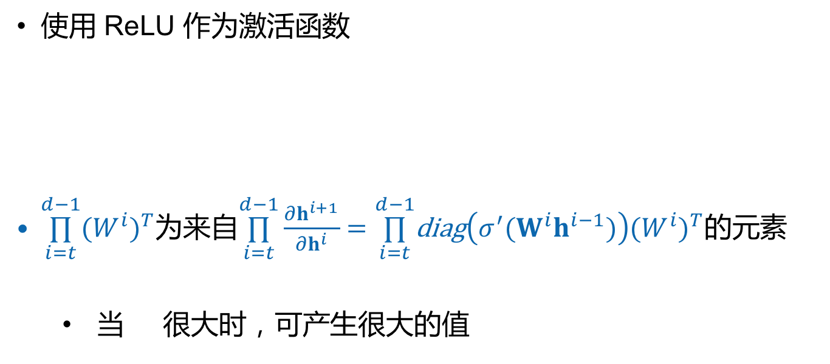
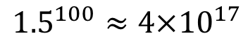
梯度爆炸
使用 ReLU 作为激活函数
$\overset{d−1}{\underset{i=t}{∏}}(W^{i})^{T}$为来自$\overset{d−1}{\underset{i=t}{∏}}\frac{∂h^{i+1}}{∂h^{i}}=\overset{d−1}{\underset{i=t}{∏}}\text{diag}\left(σ^{′}(W^{i}h^{i−1})\right)(W^{i})^{T}$的元素
当 很大时，可产生很大的值
$$σ\left(x\right)=max\left(0,x\right) → σ^{′}(x)=\{\begin{matrix}1 & \text{if} x>0 \\ 0 & \text{otherwise}\end{matrix}$$
$${1.5}^{100}≈4×{10}^{17}$$

Slide 8
梯度爆炸的问题
梯度值超出范围：无穷大值
严重的使用 16 位浮点
范围：[6e-5 , 6e4]
对学习率（LR）敏感
不够小的 LR -> 更大的权重 -> 更大的梯度
太小的 LR -> 模型训练没有进展
可能需要在训练期间大幅改变 LR

Slide 9
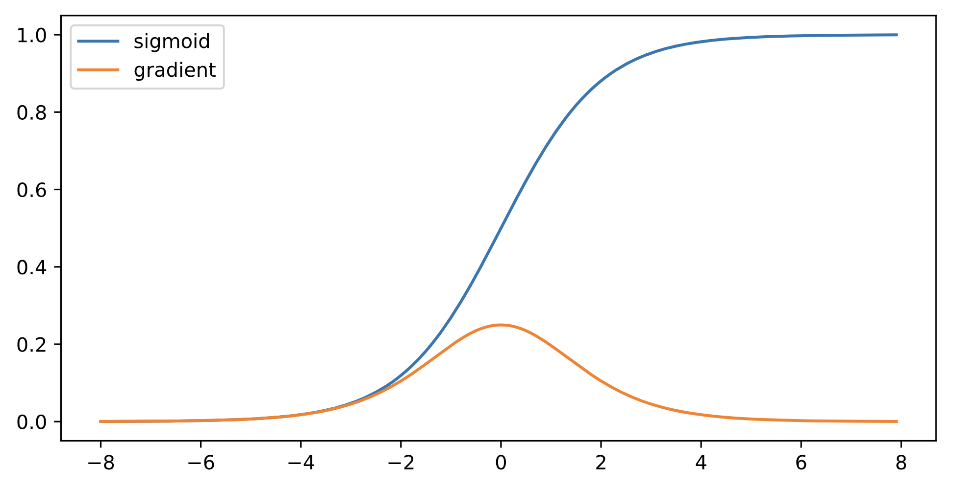
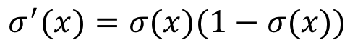
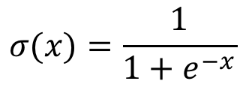
梯度消失
使用sigmoid作为激活函数
$$σ(x)=\frac{1}{1+e^{−x}}$$
$$σ^{′}(x)=σ(x)(1−σ(x))$$
Small gradients
Small gradients

Slide 10
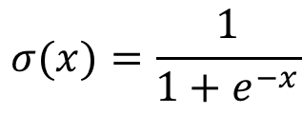
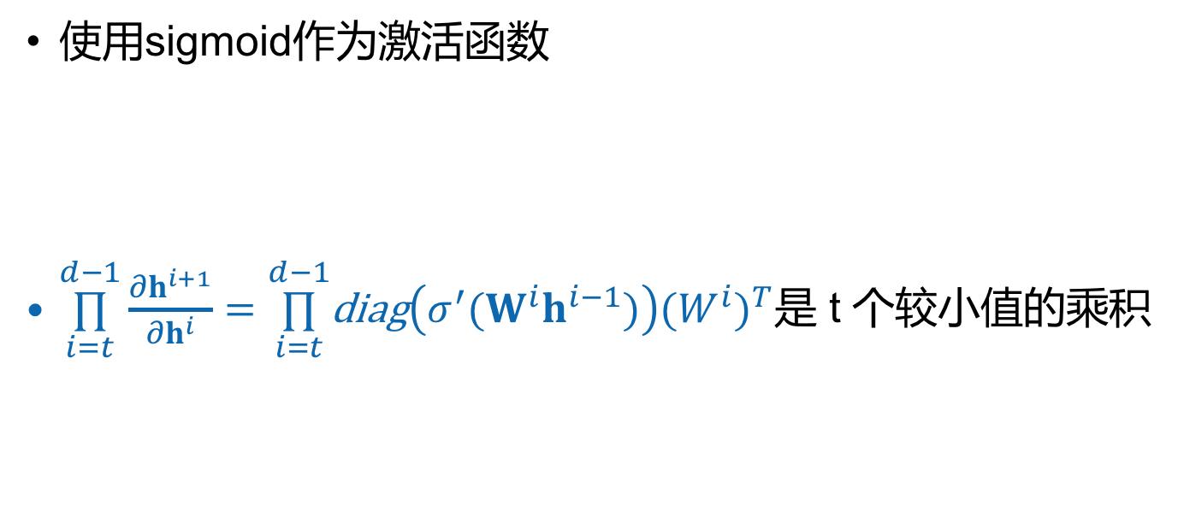
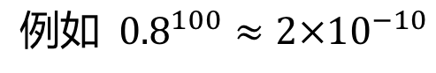
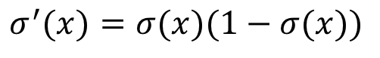
梯度消失
使用sigmoid作为激活函数
$\overset{d−1}{\underset{i=t}{∏}}\frac{∂h^{i+1}}{∂h^{i}}=\overset{d−1}{\underset{i=t}{∏}}\text{diag}\left(σ^{′}(W^{i}h^{i−1})\right)(W^{i})^{T}$是 t 个较小值的乘积
$$σ(x)=\frac{1}{1+e^{−x}}$$
$$σ^{′}(x)=σ(x)(1−σ(x))$$
$$例如 {0.8}^{100}≈2×{10}^{−10}$$

Slide 11
梯度消失的问题
梯度值趋近为0的渐变
16位浮点（梯度值小于 2⁻²⁴ ≈ 5.96 × 10⁻⁸ 即为0）
训练没有进展
无论如何选择学习率（LR）
底层训练基本无效
只有顶层训练有效
使网络更深可能并没有更好

Slide 12
稳定模型训练

Slide 13
稳定模型训练
目标：确保渐变值在适当的范围内
例如 在 [1e-6,1e3] 之间
改变神经网络框架结构（乘法 -> 加）
ResNet，LSTM
归一化
批量归一化，渐变修剪
适当的权重初始化和激活函数

Slide 14
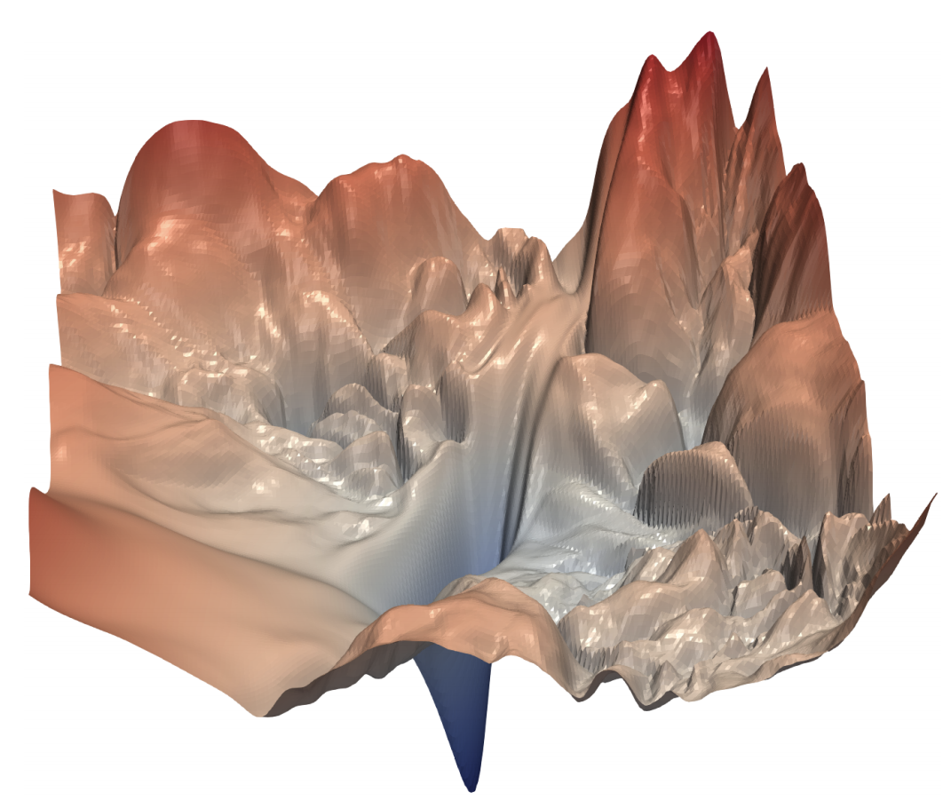
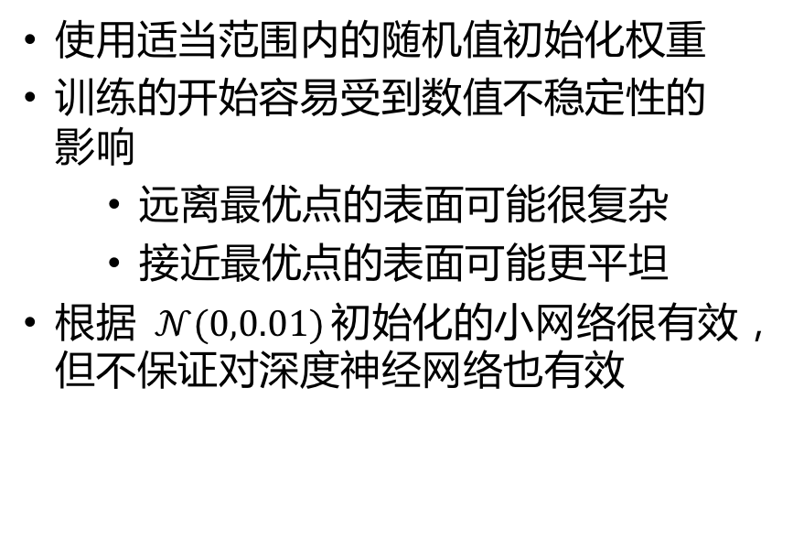
权重初始化
随机起始点
使用适当范围内的随机值初始化权重
训练的开始容易受到数值不稳定性的影响
远离最优点的表面可能很复杂
接近最优点的表面可能更平坦
根据 $𝒩(0,0.01)$初始化的小网络很有效，但不保证对深度神经网络也有效
接近最优点

Slide 15
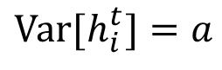
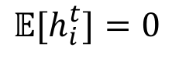
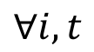
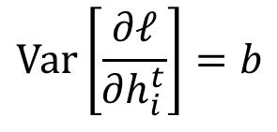
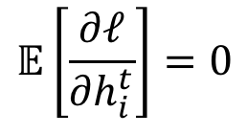
每层神经网络的常数方差
将每层的输出和梯度看成随机变量
使每层的输出的均值和方差相同，类似于梯度
正向
反向
$$𝔼[h_{i}^{t}]=0$$
$$𝔼\left[\frac{∂ℓ}{∂h_{i}^{t}}\right]=0$$
$$Var\left[\frac{∂ℓ}{∂h_{i}^{t}}\right]=b$$
$$∀i,t$$
$$Var[h_{i}^{t}]=a$$
a 和 b 都是常数

Slide 16
例子： MLP
假设：
i.i.d ，
与 是独立的
激活：用 ，

Slide 17

正向方差

Slide 18
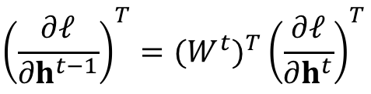
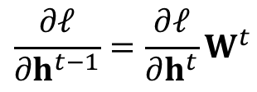
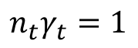
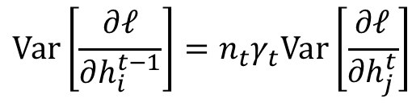
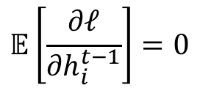
反向均值和方差
同正向分析：
$$\frac{∂ℓ}{∂h^{t−1}}=\frac{∂ℓ}{∂h^{t}}W^{t}$$
$${\left(\frac{∂ℓ}{∂h^{t−1}}\right)}^{T}=(W^{t})^{T}{\left(\frac{∂ℓ}{∂h^{t}}\right)}^{T}$$
$$𝔼\left[\frac{∂ℓ}{∂h_{i}^{t−1}}\right]=0$$
$$Var\left[\frac{∂ℓ}{∂h_{i}^{t−1}}\right]=n_{t}γ_{t}Var\left[\frac{∂ℓ}{∂h_{j}^{t}}\right]$$
$$n_{t}γ_{t}=1$$

Slide 19
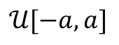
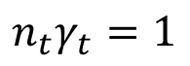
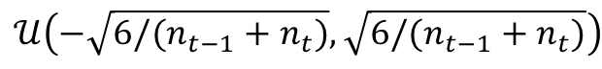
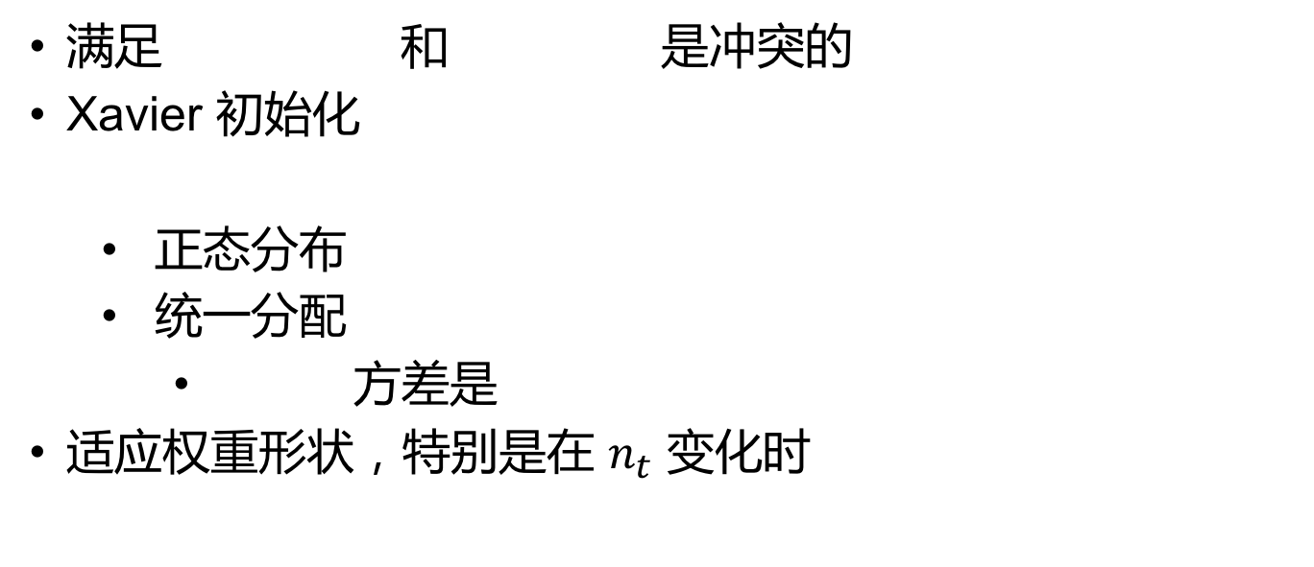
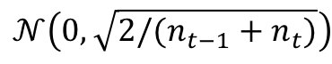
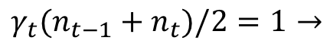
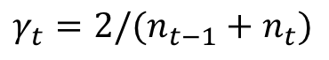
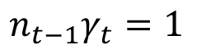
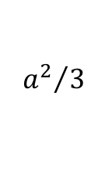
Xavier 初始化
满足 和 是冲突的
Xavier 初始化
正态分布
统一分配
方差是
适应权重形状，特别是在 $n_{t}$ 变化时
$$n_{t−1}γ_{t}=1$$
$$n_{t}γ_{t}=1$$
$$γ_{t}(n_{t−1}+n_{t})/2=1→$$
$$γ_{t}=2/(n_{t−1}+n_{t})$$
$$𝒩\left(0,\sqrt{2/(n_{t−1}+n_{t})}\right)$$
$$𝒰\left(−\sqrt{6/(n_{t−1}+n_{t})},\sqrt{6/(n_{t−1}+n_{t})}\right)$$
$$𝒰[−a,a]$$
$${a^{2}}/3$$

Slide 20
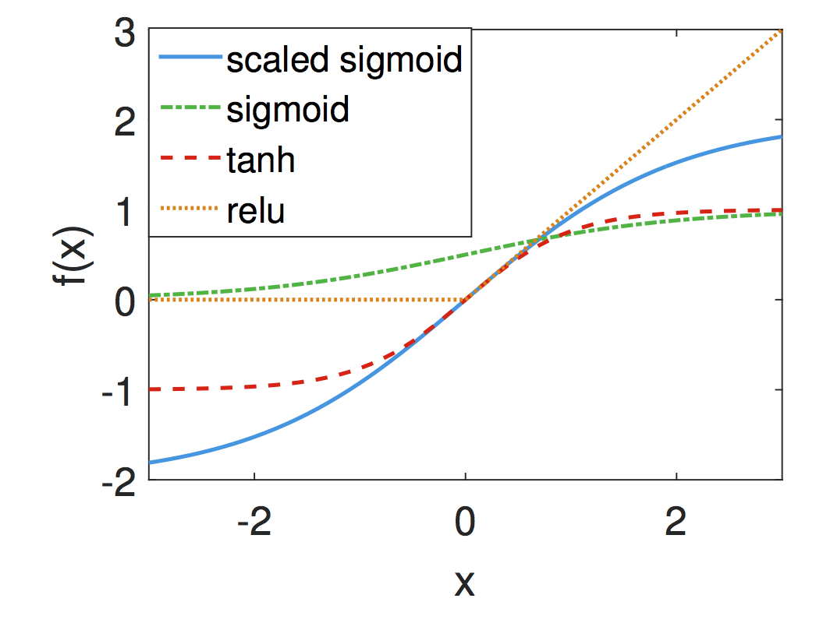
激活函数

Slide 21
简单的线性激活函数
假设

Slide 22
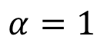
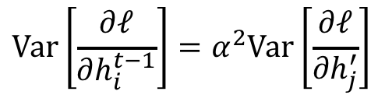
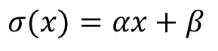
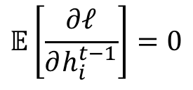
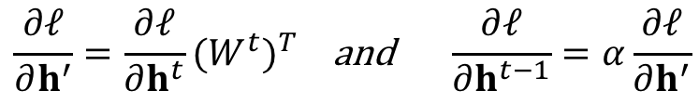
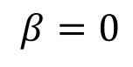
反向
$$\frac{∂ℓ}{∂h^{′}}=\frac{∂ℓ}{∂h^{t}}(W^{t})^{T} \text{and} \frac{∂ℓ}{∂h^{t−1}}=α\frac{∂ℓ}{∂h^{′}}$$
假设
$$σ(x)=αx+β$$
$$𝔼\left[\frac{∂ℓ}{∂h_{i}^{t−1}}\right]=0$$
$$β=0$$
$$Var\left[\frac{∂ℓ}{∂h_{i}^{t−1}}\right]=α^{2}Var\left[\frac{∂ℓ}{∂h_{j}^{′}}\right]$$
$$α=1$$

Slide 23
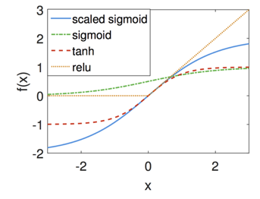
回顾激活函数
通过 Taylor 展开式
用以下方法“纠正”sigmoid：

Slide 24

深度学习之硬件
(articleshub360.com)

Slide 25
GPU
Intel i7
0.15 TFLOPS
DDR4
32 GB
Nvidia Titan X
12 TFLOPS
16 GB

Slide 26
Intel i7-6700K
4 个物理核
每个核
64 KB 一级（L1）缓存
256 KB 二级（L2）缓存
共享 8 MB 三级（L3）缓存
主内存为30 GB/s

Slide 27
提高CPU利用率 – 一
在计算 a + b 之前，需要先准备数据
主存 - > L3 - > L2 - > L1 - > 寄存器
L1 高速缓存参考时间：0.5 ns
L2 缓存参考时间 7 ns（14 x L1）
主存储器参考时间 100ns（200 x L1）
改善时间和空间记忆局部性
时间：重用数据，因此我们将它们保留在缓存中
空间：读取数据顺序，以便我们可以预取数据

Slide 28
案例分析
对于存储在 raw-major 中的矩阵，访问每列比访问每行要慢
CPU每次读取64个字节（高速缓存行）
在需要时，CPU“智能”提前读取下一个缓存行

Slide 29
提高CPU利用率 -- 二
服务器CPU可能有几十个核心
EC2 P3.16xlarge：2个Intel Xeon CPU，共32个物理内核
并行化以使用所有核心
由于共享寄存器，超线程（Hyper-threading）可能无济于事

Slide 30
案例分析
Case A: for i in range(len(a)):
c[i] = a[i] + b[i]
Case B: c = a + b
Python 中 Case A 比右边 Case B 慢
Case A 发出 n 次调用，每次调用都需要“开销”（例如几微秒）
Case B 更容易被C ++运算符并行化
#pragma omp for
for (i=0; i<a.size(); i++) {
c[i] = a[i] + b[i]
}

Slide 31
Nvidia Titan X (Pascal)
2584个核
每个核多个算术单位
3MB二级缓存
480 GB / s内存带宽

Slide 32
提高GPU利用率
并行
使用数以千计的线程（thread）
记忆局部性
简单的缓存架构和小缓存容量
简单的流量调节器
支持有限
同步性较大

Slide 33
如何购买 GPUs
每个系列都改进了前一个系列
购买最新系列
每一系列中：价格与 功效成线性关系

Slide 34
CPU 与 GPU
Typical / High End
# 核 | 6 / 64 | 2K / 4K
每秒浮点运算百亿次数（TFLOPS） | 0.2 / 1 | 10 / 100
内存大小 | 32 GB / 1 TB | 16 GB / 32 GB
内存带宽 | 30 GB/s / 100 GB/s | 400 GB/s / 1 TB/s
控制流（Control flow） | Strong | Weak

Slide 35
CPU/GPU 带宽
30 GB/s
不要经常在GPU和CPU之间复制数据
有限的PCIe带宽
分布式系统的同步开销
PCIe 3.0 16x: 16 GB/s
480 GB/s

Slide 36
CPUs 与 GPUs
CPU
桌面 / 服务器：AMD
Edge: ARM
GPU
桌面 / 服务器 GPU: AMD, Intel
Edge: ARM, Qualcomm

Slide 37
CPU/GPU 上编程
CPU：C++ 或任何其他高性能语言
成熟的编译器，性能有保证
GPU
Nvidia的CUDA
丰富的功能，成熟的编译器和驱动程序
OpenCL
不同芯片供应商的质量参差不齐

Slide 38
更有前景的硬件

Slide 39
Qualcomm Snapdragon 845

Slide 40
数字信号处理器
专为数字处理算法而设计
点积，卷积，FFT
低功耗和高性能
比移动GPU快5倍，耗电量更少
VLIW：非常长的指令字
数百次乘法累加在一条指令中
难以编程和调试
编译器工具链质量因芯片供应商而异

Slide 41
现场可编程门阵列（FPGA）
包含大量可编程逻辑块和可重配置互连
可以配置为执行复杂的功能
常用语言：VHDL和Verilog
比通用硬件效率更高
工具链的质量各不相同
每次“编译”可能需要几个小时

Slide 42
AI ASIC
深度学习的热门话题
每家大公司都在制造他们的芯片（英特尔，高通，谷歌，亚马逊，Facebook，...）
Google TPU 是具有里程碑意义的芯片
匹配高端 Nvidia GPU 的性能，但便宜 10x-100x
广泛部署在谷歌
核心是一个收缩阵列

Slide 43
收缩阵列
输入
PE
PE
PE
一系列处理元素（PE）
擅长执行 “矩阵x矩阵” 乘法
相对容易/更便宜的建设
PE
PE
PE
PE
PE
PE
输出

Slide 44

具有脉动阵列的矩阵乘法
$$Y=WX$$
时间步 0
w11
w21
w31
3x2 3x3 3x2
x12
x11
w12
w22
w32
x22
x21
0
w13
w23
w33
x32
x31
0
0

Slide 45
具有脉动阵列的矩阵乘法
$$Y=WX$$
时间步 1
x11w11
w21
w31
3x2 3x3 3x2
x12
输入左移
0 * w12
w22
w32
x22
x21
0 * w13
w23
w33
x32
x31
0

Slide 46
具有脉动阵列的矩阵乘法
$$Y=WX$$
时间步 2
x12w11
x11 w21
w31
3x2 3x3 3x2
输入左移
x11 w12
+ x11 w21
w22
w32
x22
输出下移
w13
w23
w33
x32
x31

Slide 47
具有脉动阵列的矩阵乘法
$$Y=WX$$
时间步 3
x12 w21
x11w31
3x2 3x3 3x2
输入左移
x22 w12
+ x12 w11
x21 w22
+ x11 w21
w32
x31 w13
+ x21 w12
+ x11 w11
w23
w33
x32
输出下移

Slide 48
具有脉动阵列的矩阵乘法
$$Y=WX$$
时间步 4
x12w31
3x2 3x3 3x2
x22 w22 + x12 w21
x₂₁w₃₂₊ x₁₁w₃₁
x32 w13
+ x22 w12
+ x12 w11
x31 w23
+ x21 w22
+ x11 w21
w33
y11

Slide 49
具有脉动阵列的矩阵乘法
$$Y=WX$$
时间步 5
3x2 3x3 3x2
x22w22+ x12w31
x32w23+ x22w22+x12w21
x31w23+ x21w22+x11w21
y12
y21
y11

Slide 50
具有脉动阵列的矩阵乘法
$$Y=WX$$
时间步 6
3x2 3x3 3x2
x33w23+ x23w22+x13w21
y22
y22
y12
y21
y11

Slide 51
具有脉动阵列的矩阵乘法
$$Y=WX$$
时间步 7
3x2 3x3 3x2
y32
y22
y31
y12
y21
y11

Slide 52
脉动阵列（Systolic Array）
对于通用尺寸矩阵乘法，切割和填充输入以匹配脉动阵列（SA）尺寸
批量输入可降低延迟成本
ASIC 还有其他专用组件用于其他操作，例如sigmoid

Slide 53


灵活性和易用性
性能和功效

Slide 54
总结
数值稳定性
梯度爆炸
梯度消失
稳定模型训练
权重初始化
激活函数
硬件

